Slide 1
БИОЛОГИЯ. ХИМИЯ. ГЕОГРАФИЯ

Slide 2
Пособия издательства «Экзамен»:
Подготовлены разработчиками контрольных измерительных материалов ЕГЭ и ОГЭ
Соответствуют демоверсии, действующей в текущем учебном году
Учитывают все содержательные и организационные особенности ЕГЭ

Slide 3
Серии пособий для подготовки к ЕГЭ и ОГЭ издательства «Экзамен»
«ЕГЭ и ОГЭ. Типовые варианты экзаменационных заданий»
«ЕГЭ. Экзаменационный тренажёр»
«ОГЭ. 100 баллов»
«ОГЭ. Репетитор»

Slide 4
Типовые варианты экзаменационных заданий

Slide 5
ЕГЭ. Типовые варианты экзаменационных заданий
Пособия серии «ТИПОВЫЕ варианты экзаменационных заданий 2023»
Подготовлены разработчиками контрольных измерительных материалов ЕГЭ
Содержат 14 вариантов экзаменационной работы, которые обновляются каждый год и всегда полностью соответствуют демоверсии текущего года
Включают подробный разбор одного варианта с комментариями
Дают ответы ко всем заданиям

Slide 6
ОГЭ. Типовые варианты
экзаменационных заданий
Подготовлены разработчиками контрольных измерительных материалов ОГЭ
Пособия содержат 12, 30 и 32 варианта экзаменационных заданий, которые регулярно обновляются и полностью соответствуют демоверсии текущего годa
Дают ответы ко всем заданиям

Slide 7
Экзаменационный тренажёр
Пособие разработано педагогом и методистом с большим стажем педагогической деятельности и многолетним успешным опытом подготовки учащихся.
Серии пособий разработаны как для эффективного тренинга учащихся по выполнению экзаменационной работы, так и для закрепления и диагностики знаний по наиболее сложным разделам экзамена.
Пособия рекомендованы для подготовки в рамках учебного процесса на уроках, дополнительных занятий, самоподготовки к экзамену учащимися, а также учителям, методистам и членам приёмных комиссий.

Slide 8
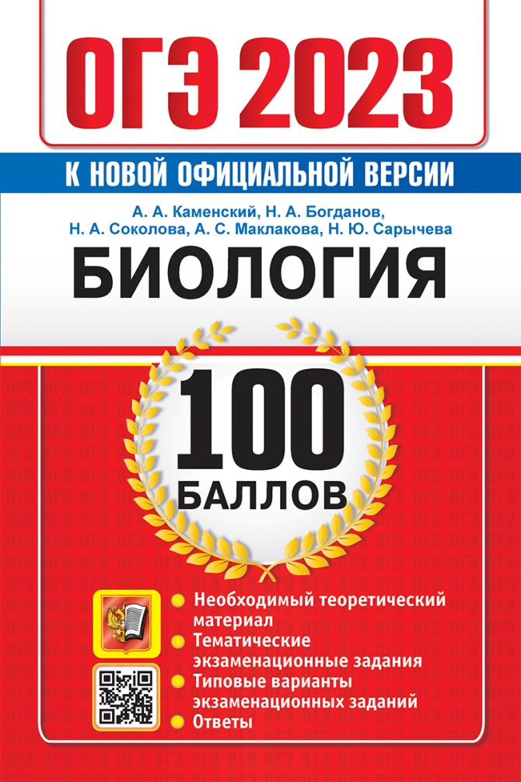
ОГЭ. 100 баллов
Пособия разработаны педагогами и методистами с большим стажем деятельности и многолетним успешным опытом подготовки учащихся к ЕГЭ и ОГЭ.
Серии пособий разработаны как для эффективного тренинга учащихся по выполнению экзаменационной работы, так и для закрепления и диагностики знаний по наиболее сложным разделам экзамена.
Пособия рекомендованы учащимся, учителям, методистам и членам приемных комиссий для подготовки в рамках учебного процесса на уроках, дополнительных занятий, а также самоподготовки к экзамену.

Slide 9
ОГЭ. Репетитор
Книги содержат необходимый теоретический материал.
Разделы пособия соответствуют плану экзаменационной работы ЕГЭ и ОГЭ. Это даст возможность отработать как все темы в целом, так и только те, которые покажутся сложными.
Тематические экзаменационные задания помогут закрепить изученный материал и устранить пробелы в знаниях.
Выполнение типовых экзаменационных заданий позволит определить степень готовности к экзамену в целом.

Slide 10
БИОЛОГИЯ. ХИМИЯ.
ГЕОГРАФИЯ

Slide 11
Серии пособий:
Подготовка к ВПР по биологии
УМК. Рабочие тетради по биологии к учебнику В. В. Пасечника и др.
Интерактивные пособия по биологии

Slide 12
Комплект пособий создан разработчиками ВПР
Издания подготовлены для 5–8-х классов.
Большинство пособий прошли экспертизу ФИОКО и имеют официальный гриф «Рекомендовано Федеральным институтом оценки качества образования для использования в организациях, осуществляющих образовательную деятельность по программам общего образования», который обозначен на обложках изданий логотипом ФИОКО.
Издания подготовлены совместно с Центром педагогического мастерства и СтатГрад.
Для каждого класса выпущены пособия, включающие 10 или 25 вариантов. Варианты составлены в соответствии с официальным образцом и описанием, опубликованными на сайте Центра педагогического мастерства и СтатГрад.
В каждом пособии дан один вариант с подробным разбором решения каждого задания.
Ответы ко всем заданиям и критерии оценивания заданий даны в конце пособия.
Пособия имеют гриф и рекомендованы Федеральным институтом оценки качества образования.

Slide 13
Биология. ВПР. Типовые задания
Издания подготовлены для 5–8-х классов.
Издания содержат 10 типовых вариантов ВПР по биологии для каждого класса.
Авторы заданий: Т. В. Мазяркина – разработчик контрольных измерительных материалов для проведения экзаменационных работ по биологии и Н. А. Богданов – практикующий учитель, кандидат наук, сотрудник кафедры методики преподавания биологии МПГУ.

Slide 14
Комплект пособий создан разработчиками ВПР
Пособия прошли экспертизу ФИОКО и имеют официальный гриф «Рекомендовано Федеральным институтом оценки качества образования для использования в организациях, осуществляющих образовательную деятельность по программам общего образования», который обозначен на обложках изданий логотипом ФИОКО.
Содержат 15 вариантов экзаменационной работы, которые обновляются каждый год и всегда полностью соответствуют демоверсии текущего года.
Варианты составлены в соответствии с официальным образцом и описанием.
В каждом пособии дан один вариант с подробным разбором решения каждого задания.

Slide 15
УМК. К линии учебников В. В. Пасечника и др.
Задания соответствуют структуре учебника и охватывают все темы курса.
Выполнение заданий позволит каждому ученику лучше освоить материал учебника и применить полученные знания на практике.
В тетрадь также включены вопросы для подготовки к контрольным работам. Последние приводятся с ответами, также даются ответы к задачам.

Slide 16
7 интерактивных пособий по биологии
Растения
Животные
Эволюционное учение
Человек
Экология
Химия клетки
Растение – живой организм
Пособия универсальны, их можно использовать с любым учебником
из Федерального перечня.
Материал пособий раскрывает все темы школьного курса биологии.
Каждое пособие содержит:
полноэкранные иллюстрации
с текстовыми подписями, формулами, комментариями;
- интерактивные 3D-модели;
- анимации, иллюстрирующие различные явления и процессы;
виртуальные эксперименты
и исследования;
- интерактивные таблицы;
- интерактивный задачник.

Slide 17
Серии пособий:
Подготовка к ВПР по химии
УМК по химии к учебнику Г. Е. Рудзитиса, Ф. Г. Фельдмана
УМК ко всем линиям учебников
Контрольные измерительные материалы
Тренажёры по химии
Интерактивные пособия по химии

Slide 18
Комплект пособий создан разработчиками ВПР
Пособия имеют гриф и рекомендованы Федеральным институтом оценки качества образования.
Для каждого класса выпущены пособия, включающие 10 вариантов и 25 вариантов. Варианты составлены в соответствии с официальным образцом и описанием.
В каждом пособии дан один вариант с подробным разбором решения каждого задания.

Slide 19
Комплект пособий создан разработчиками ВПР
Пособие прошло экспертизу ФИОКО и имеет официальный гриф «Рекомендовано Федеральным институтом оценки качества образования для использования в организациях, осуществляющих образовательную деятельность по программам общего образования», который обозначен на обложках изданий логотипом ФИОКО Содержат 15 вариантов экзаменационной работы, которые обновляются каждый год и всегда полностью соответствуют демоверсии текущего года.
Варианты составлены в соответствии с официальным образцом и описанием.
В каждом пособии дан один вариант с подробным разбором решения каждого задания.

Slide 20
Книги содержат 10 вариантов типовых заданий Всероссийской проверочной работы (ВПР) по химии для учащихся 8-х классов.
Сборники предназначены учащимся 8-х классов, учителям и методистам, использующим типовые задания для подготовки к Всероссийской проверочной работе по химии.

Slide 21
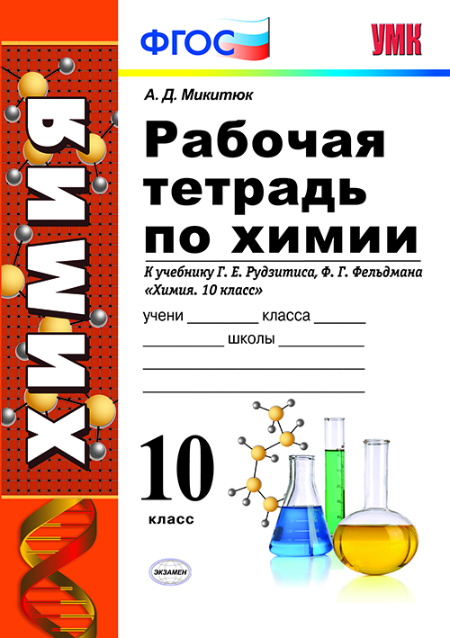
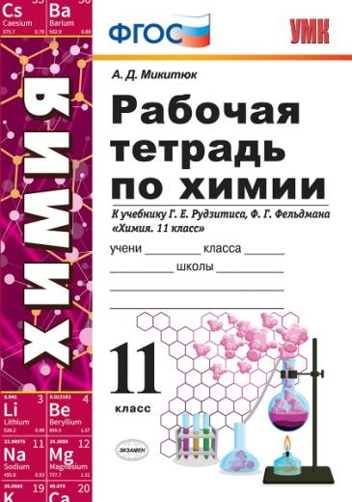
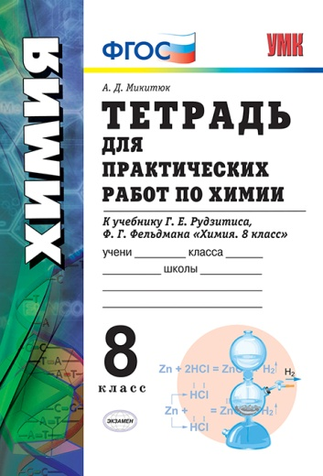
К учебникам линии Г. Е. Рудзитиса, Ф. Г. Фельдмана
Задания соответствуют структуре учебника и охватывают все темы курса.
Выполнение заданий позволит каждому ученику лучше освоить материал учебника и применить полученные знания на практике.
В тетрадь также включены вопросы для подготовки к контрольным работам. Последние приводятся с ответами, также даются ответы к задачам.
Включают все практические и лабораторные работы, предусмотренные программой.
Акцент сделан на практическую направленность обучения, подчёркивается роль опыта, умений применять знания в различных ситуациях. Практический материал, представленный в пособии, поможет учителю перестроить свою работу согласно новым задачам и требованиям федерального государственного образовательного стандарта.
В пособиях отражены новые требования к результатам освоения химии в виде совокупностей не только предметных, но и метапредметных и личностных результатов учащихся.
Для каждой лабораторной или практической работы рассмотрены все этапы урока, на котором проводится работа. Кроме инструкций к проведению работ в пособие включён обширный дидактический материал для индивидуальной самостоятельной работы учащихся на уроках и дома.

Slide 22
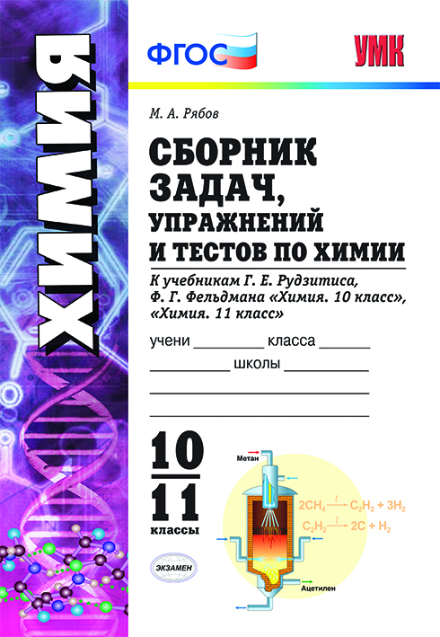
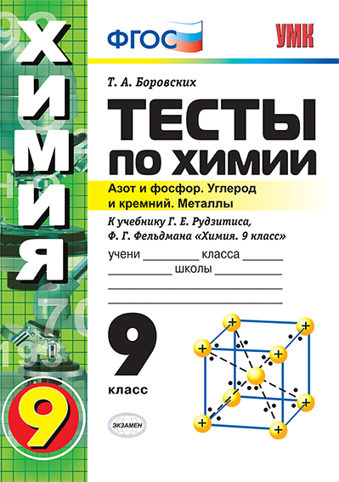
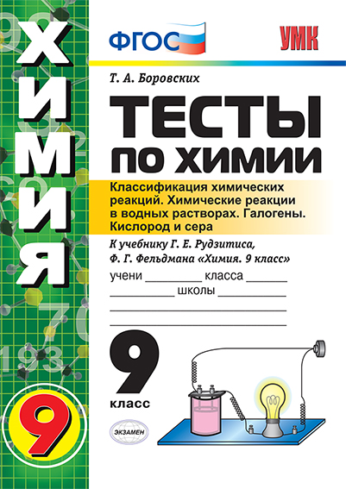
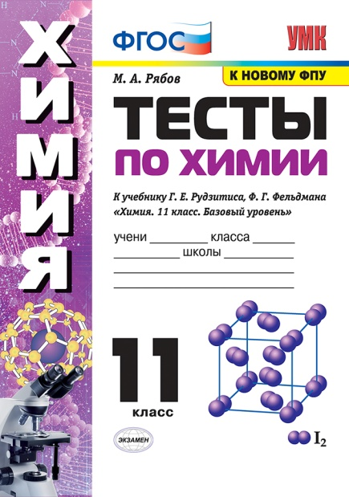
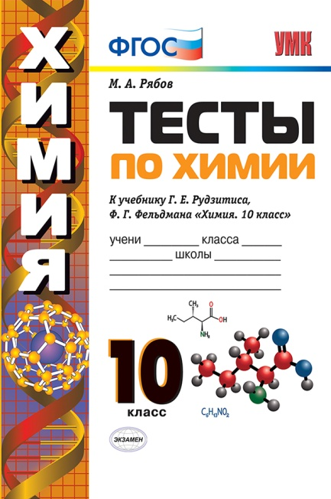
К учебникам линии Г. Е. Рудзитиса, Ф. Г. Фельдмана
Тесты составлены в формате ОГЭ и ЕГЭ и созданы на основе компетентностного подхода в оценивании образовательных результатов школьников, предусматривающего совокупность предметных, метапредметных и личностных результатов учащихся.
Тесты могут быть использованы как для текущего, так и для итогового контроля.
Ко всем тестам даны ответы в конце книги, которые могут быть изъяты при использовании пособия в классе.
По каждому параграфу учебников
в пособии приводятся вопросы, задания
и задачи, при этом нумерация разделов пособия совпадает с нумерацией параграфов учебника.
В каждом разделе приводятся задания
в тестовой форме с одним ответом. Расчётные задачи даны в двух или более вариантах.
Ко всем задачам приводятся расчёты
и ответы.

Slide 23
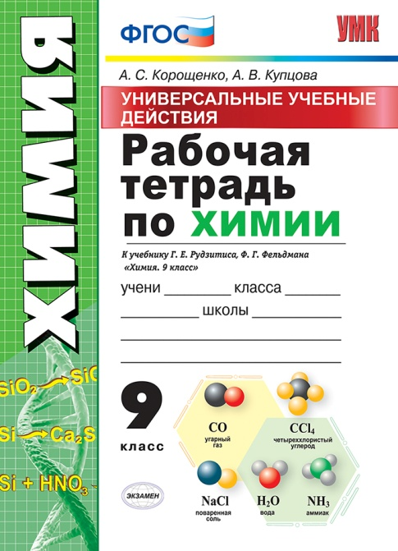
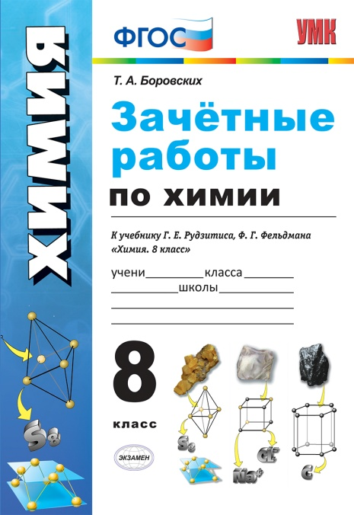
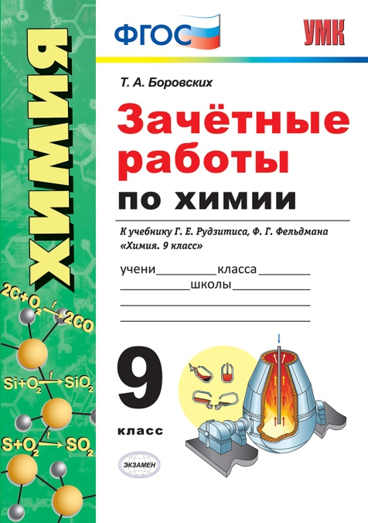
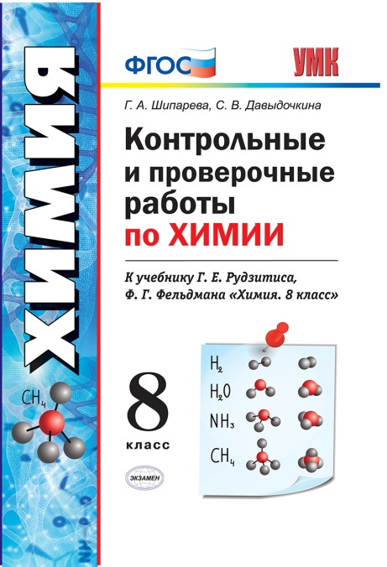
К учебникам линии Г. Е. Рудзитиса, Ф. Г. Фельдмана
Родители найдут: – ориентир для оценки достижений и пробелов в обучении ребёнка; – возможность оказать помощь в случае неуспеваемости.
Преподаватели получат уникальную возможность: – существенно экономить учебное время; – организовать работу с учётом особенностей и способностей каждого учащегося.
Ученики смогут:
– совершенствовать логические умения; – применять и создавать схемы, таблицы, рисунки; – придумывать задания, находить информацию; – осуществлять самоконтроль и самооценку.

Slide 24
К учебникам линии Г. Е. Рудзитиса, Ф. Г. Фельдмана

Slide 25
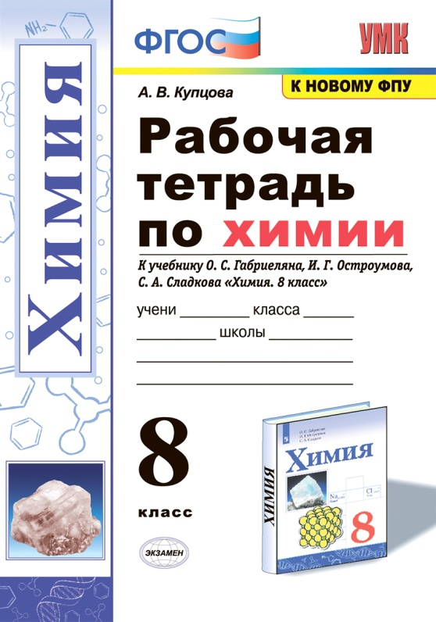
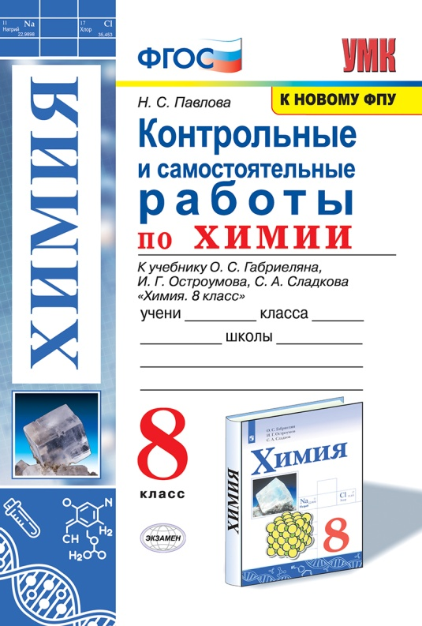
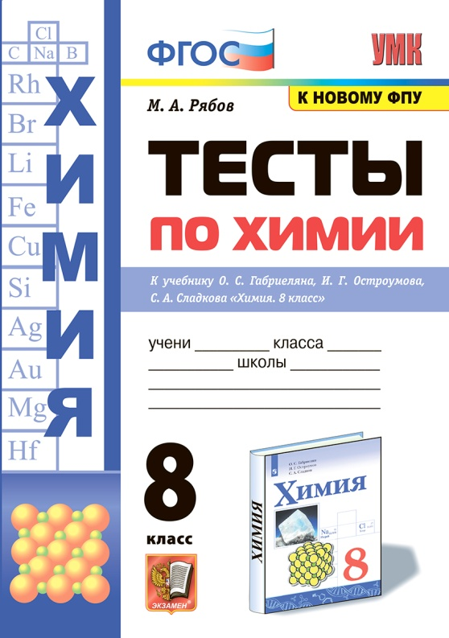
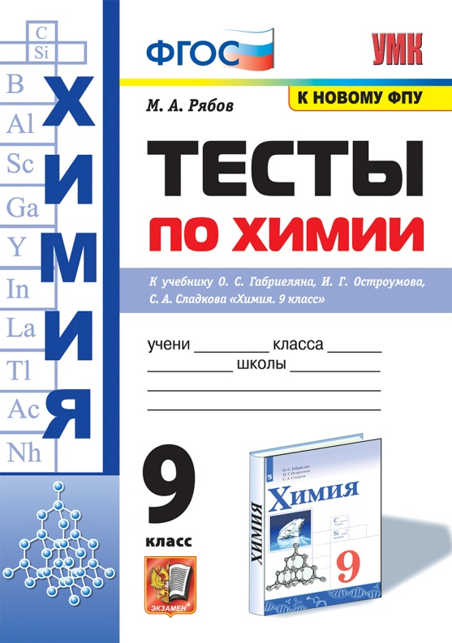
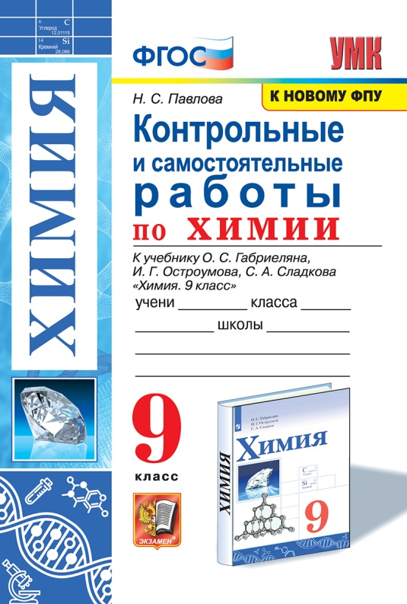
К учебникам линии О. С. Габриеляна, И. Г. Остроумова, С. А. Сладкова

Slide 26
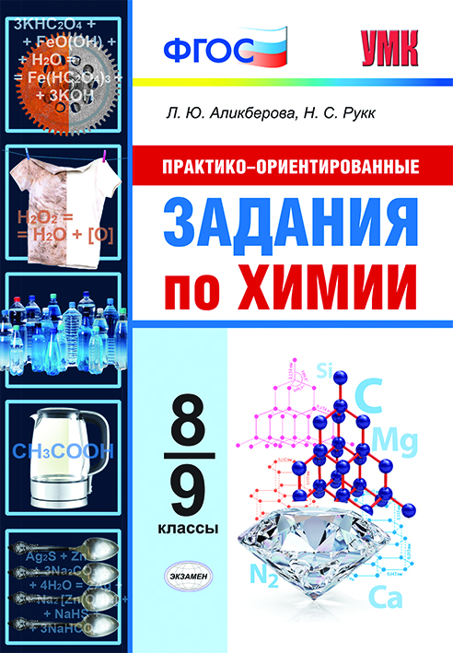
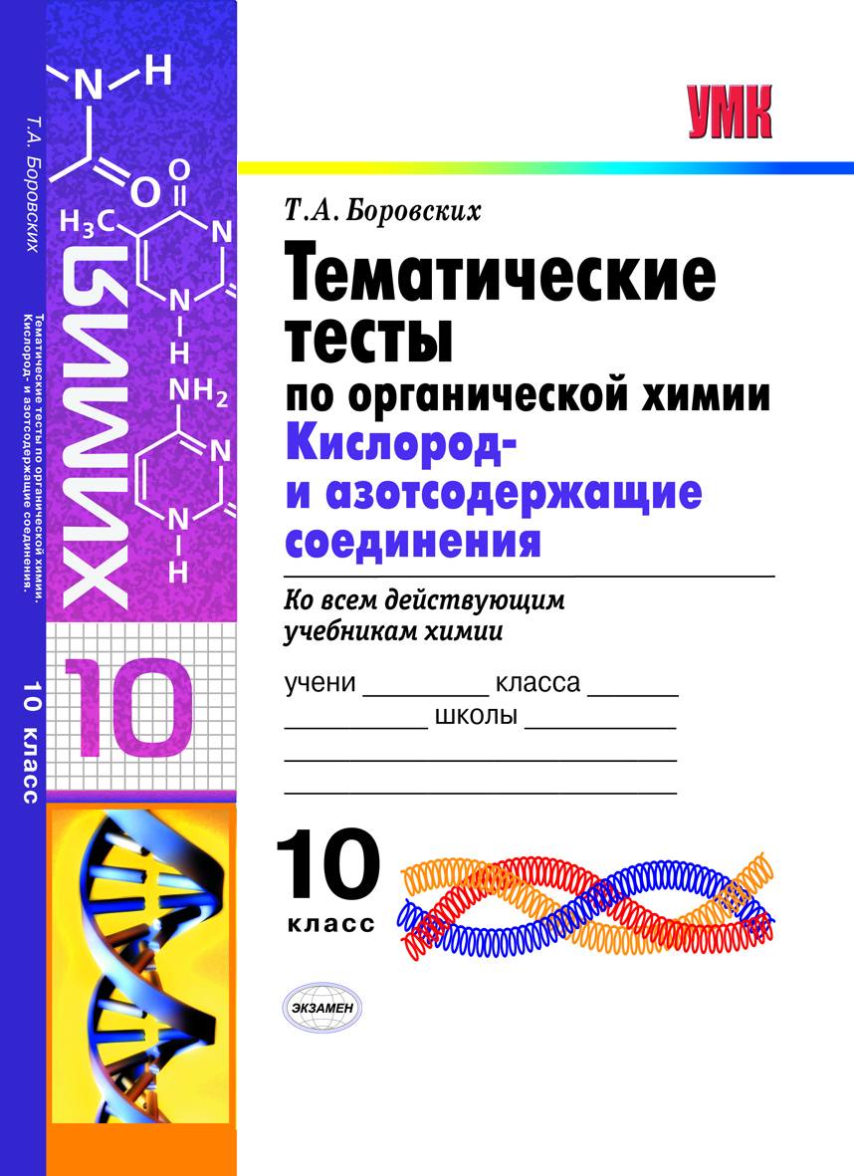
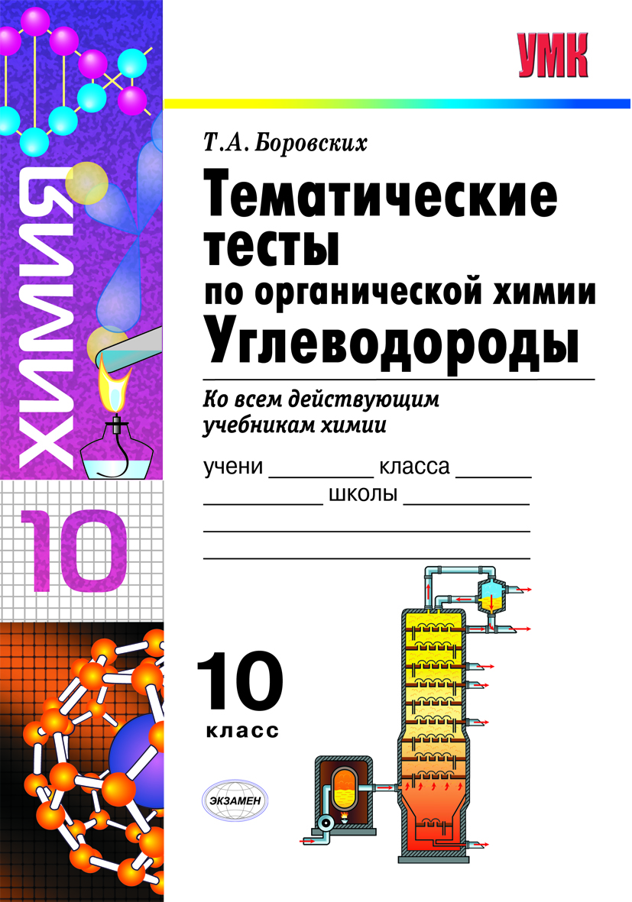
Химия. Ко всем линиям учебников. 8 – ^{10 классы}
Цель пособий – оказание методической помощи учителю при организации контроля компетентностей обучающихся
по химии, сформированности у них общеучебных и предметных навыков, ученикам – при повторении изученного материала,
а также для самопроверки.
Пособия включают задания для проведения контроля знаний учащихся в конце учебного года и дают учителю возможность быстро провести диагностику усвоения школьниками материала.
Задания составлены с учётом всех изученных тем курса химии. Задания тестов предложены в форме, которая используется
в настоящее время в экзаменационных работах ОГЭ и других видах диагностических тестирований.

Slide 27
10 интерактивных пособий по химии
Химия. 8–9 классы
Химия. 10–11 классы
Начала химии
Инструктивные таблицы
Строение вещества
Металлы
Неметаллы
Растворы
Органическая химия
Химическое производство
Пособия универсальны, их можно использовать с любым учебником из Федерального перечня.
Каждое пособие содержит:
- полноэкранные иллюстрации с текстовыми подписями, формулами, комментариями;
- интерактивные 3D-модели;
- анимации, иллюстрирующие различные явления и процессы;
- виртуальные эксперименты и исследования;
- интерактивные таблицы;
- интерактивный задачник.

Slide 28
Серии пособий:
Подготовка к ВПР по географии
УМК ко всем линиям учебников
Интерактивные пособия по географии
Интерактивные карты по географии

Slide 29
Комплект пособий создан разработчиками ВПР
Издания подготовлены для 6–8-х классов.
Пособия имеют гриф и рекомендованы Федеральным институтом оценки качества образования.
Издания подготовлены совместно с Центром педагогического мастерства и СтатГрад.
Для каждого класса выпущены пособия, включающие 10, 20 или 25 вариантов. Варианты составлены в соответствии с официальным образцом и описанием, опубликованными на сайте Центра педагогического мастерства и СтатГрад.
В каждом пособии дан один вариант с подробным разбором решения каждого задания.
Ответы ко всем заданиям и критерии оценивания заданий даны в конце пособия.

Slide 30
Комплект пособий создан разработчиками ВПР
Издания содержат 10 типовых вариантов ВПР по географии;
Автор заданий ВПР – В. В. Барабанов – разработчик контрольных измерительных материалов для проведения экзаменационных работ по географии.

Slide 31
Комплект пособий создан разработчиками ВПР
Пособия имеют гриф и рекомендованы Федеральным институтом оценки качества образования.
Издания подготовлены совместно с Центром педагогического мастерства и СтатГрад.
Содержат 15 вариантов экзаменационной работы, которые обновляются каждый год и всегда полностью соответствуют демоверсии текущего года.
Варианты составлены в соответствии с официальным образцом и описанием.
В каждом пособии дан один вариант с подробным разбором решения каждого задания.
Пособия имеют гриф и рекомендованы Федеральным институтом оценки качества образования.

Slide 32
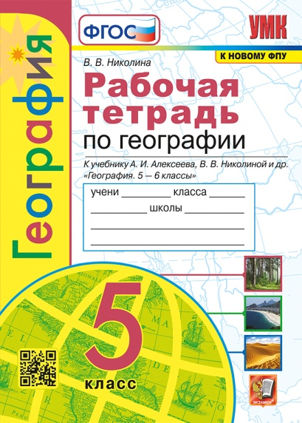
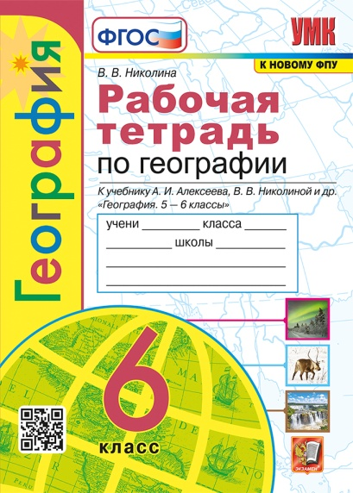
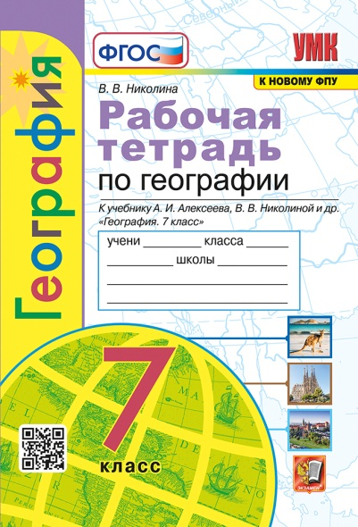
Рабочие тетради УМК. К линии учебников А. И. Алексеева, В. В. Николиной и др. (издательство «Просвещение»)
Рабочие тетради созданы известным учёным, методистом, автором учебников В. В. Николиной.
Тематическое содержание тетрадей отражает современные образовательные требования, учитывает системно-деятельностный подход и отработку навыков универсальных учебных действий.
Задания разнообразны, рассчитаны и на работу с контурной картой, и на работу с материалом учебника, и на работу с дополнительными источниками информации.
Имеют методические указания по правильной организации работы с контурными картами.
Включают все практические работы, предусмотренные программой.

Slide 33
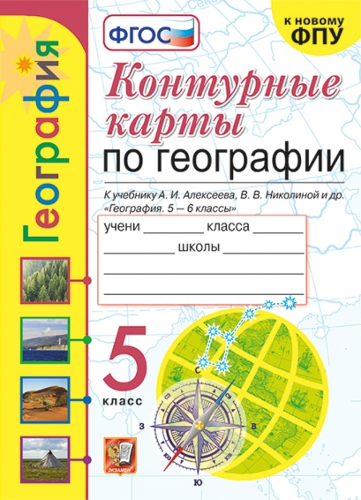
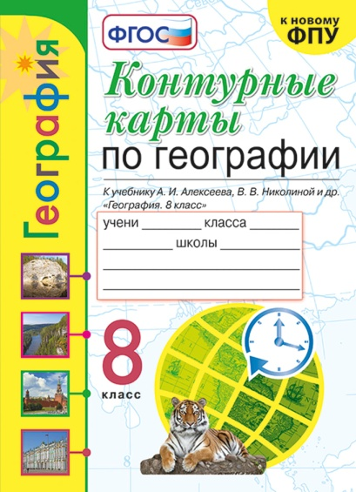
Контурные карты К учебнику В. П. Максаковского
УМК. К линии учебников А. И. Алексеева, В. В. Николиной и др.
(издательство «Просвещение»)
Контурные карты созданы в соответствии с действующим ФГОС.
Имеют методические указания по правильной организации работы
с контурными картами.
Снабжены набором заданий, составленных с учётом тематики каждой карты и нагрузки на картографическую основу.

Slide 34
Тесты УМК. К линии учебников А. И. Алексеева, В. В. Николиной и др. (издательство «Просвещение»)
Преподаватели смогут:
– организовать и систематизировать работу учащихся на уроке;
– провести контроль знаний на уроке;
– существенно экономить учебное время.

Slide 35
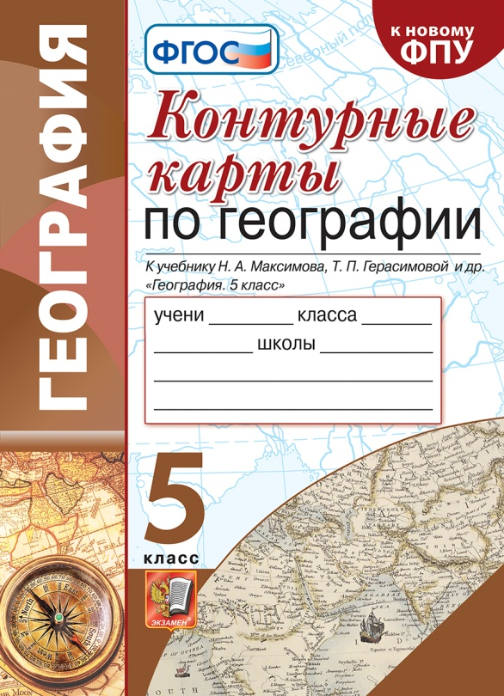
Контурные карты и рабочая тетрадь УМК. К учебникам линии «Классическая география». 5–7 классы

Slide 36
Контурные карты
Контурные карты созданы в соответствии с действующим ФГОС.
Подходят к любому учебнику из Федерального перечня.
Имеют методические указания по правильной организации работы с контурными картами.
Снабжены набором заданий, составленных с учётом тематики каждой карты и нагрузки на картографическую основу.

Slide 37
География. Рабочие тетради с комплектом контурных карт 8–9 классы
Рабочие тетради созданы известным учёным, автором учебников И. И. Бариновой и методистом В. Г. Сусловым.
Тематическое содержание тетрадей отражает современные образовательные требования, учитывает системно-деятельностный подход
и отработку навыков универсальных учебных действий.
Задания разнообразны, рассчитаны и на работу с контурной картой, и на работу с материалом учебника, и на работу с дополнительными источниками информации.
Рабочие тетради универсальны и могут использоваться с любым учебником по географии.
Имеют методические указания по правильной организации работы с контурными картами.
Включают все практические работы, предусмотренные программой.

Slide 38
5 интерактивных пособий по географии
География. Начальный курс. 5–6 классы
География материалов и океанов. 7 класс
География России. Природа и население. 8 класс
География России. Хозяйство и географические районы. 9 класс
География зарубежных стран. 10–11 классы
Пособия универсальны, их можно использовать с любым учебником из Федерального перечня.
Материал пособий раскрывает все темы школьного курса географии.
Каждое пособие содержит:
- полноэкранные иллюстрации с текстовыми подписями, формулами, комментариями;
- интерактивные 3D-модели;
- анимации, иллюстрирующие различные явления и процессы;
- виртуальные эксперименты и исследования;
- интерактивные таблицы;
- интерактивный задачник;
- интерактивные карты.

Slide 39
Интерактивные карты 11 интерактивных пособий по географии
Начальный курс географии. 5–6 классы
Главные особенности природы Земли. 7 класс
Мировой океан. 7 класс
Южные материки. 7 класс
Северные материки. 7 класс
Природа России. Исследования территории. Часовые зоны. 8–9 классы
Население и хозяйство России. 8–9 классы
Географические районы России. Европейская часть. 8–9 классы
Географические районы России. Урал. Азиатская часть. 8–9 классы
Экологическая и социальная география мира. Общая характеристика мира. 10–11 классы
Экологическая и социальная география мира. Региональная характеристика мира. 10–11 классы
Пособия универсальны, их можно использовать с любым учебником из Федерального перечня.
Материал пособий раскрывает все темы школьного курса географии.
Каждое пособие содержит интерактивные карты, которые состоят из:
- собственно интерактивной карты,
- легенды к карте,
- интерактивных объектов с развёрнутыми подписями,
- контурной карты,
- интерактивных справочных материалов,
- интерактивного задачника (тесты и задания для работы с картой).
Каждая интерактивная карта имеет функции масштабирования, создания заметок, рисования на карте.
На картах учтены все последние изменения в обозначении границ, названий населённых пунктов и географических объектов.

Slide 40
Россия, 107045, г. Москва, Луков переулок, д. 8
Тел./факс: +7 (495) 641-00-30
www.examen.biz, экзамен.рф
Отдел реализации: sale@examen.biz
Общий e-mail издательства: info@examen.biz

